Slide 1
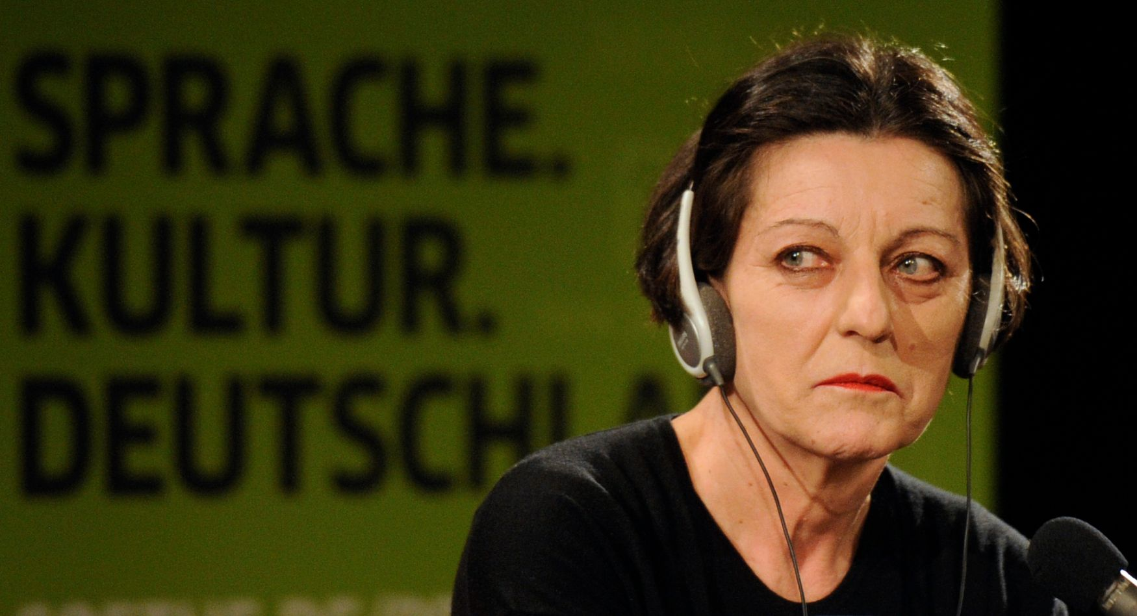
Herta Müller
nar. 1953 v Banátu (Nițchidorf)
2002 uspořádala nadace Konrada Adenauera pražskou konferenci „Europa im Wandel“, na kterou pozvala dva autory z německé menšiny v Rumunsku – kromě pozdější nobelistky HM (2009) o generaci staršího Eginalda Schlattnera.

Slide 2
Plán přednášky
Banát a Sedmihradsko / Siebenbürgen
historický kontext, německá menšina v Rumunsku
Úspěch HM: exotika země za železnou oponou, spojení angažovanosti a neotřelého vyjadřování
preciznost metafor jako sebeobrana před literáckostí
teprve represe, pronásledování tajnou policií Securitate a lhostejnost spisovatelských kolegů, ji utvrdily v rozhodnutí psán o komunismu v Rumunsku

Slide 3
Josef Zierden, in: Kritisches Lexikon zur deutschsprachigen Gegenwartsliteratur
Kateřina Žáková: Schamlos und schön. Zur Darstellung der Männerliebe in Herta Müllers Roman Die Atemschaukel. 2014
Aneta Lontrasová: „Securitate ist noch im Dienst.“ Geheimdienst als Thema in Herta Müllers Büchern und ihre Polemik gegen öffentliche Personen und Verbände. 2013
Marie Dedíková: Raumfigurationen in Herta Müllers Werken Herztier und Niederungen. 2013
Marişescu, Tonia: Raumfigurationen in Herta Müllers „Niederungen“. In: Mauerschau 5. S. 70-81, S. 73. Duisburg: Universitätsverlag Rhein-Ruhr 2010. Im Internet unter http://www.uniedue.de/imperia/md/content/germanistik/mauerschau/mauerschau5_marisescu.pdf,

Slide 4
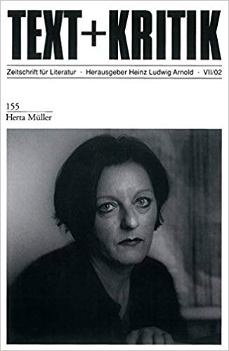
Herta Müller, o ní a o jejím díle
Herta Müller (eds. Meike Feßmann, Axel Ruckaberle, Michael Scheffel und Michael Töteberg).
Text und Kritik, Band 155
Edition Text und Kritik, München 2002 / 2020, 227 s.

Slide 5

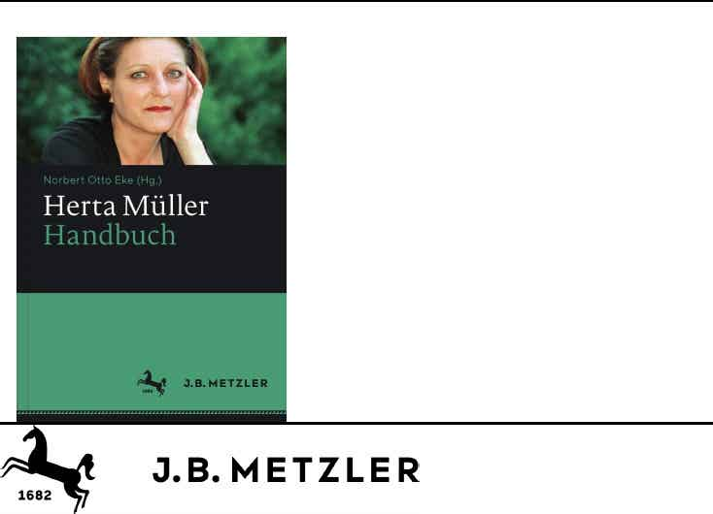
Herta Müller, sekundární literatura
Leipziger Poetikvorlesung 2009. Im Gespräch mit Michael Lentz

Slide 6
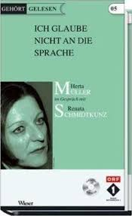
Renata Schmidtkunz
Ich glaube nicht an die Sprache. Ich glaube, sonst wäre ich nicht Schriftstellerin. Das funktioniert auch nur so. Außerdem habe ich jahrzehntelang in einer Diktatur gelebt. Also, ich misstraue der Sprache zutiefst und ich suche Sprache, weil ich ihr nicht traue. Und weil ich auch gar nicht weiß, wie man das sagt, was passierte. Das Leben will ja nicht aufgeschrieben werden. Man lebt ja nicht, damit es aufgeschrieben wird, Gott sei Dank. Also ist es etwas total Künstliches. Also, für mich ist das selbstverständlich, dass ich der Sprache nicht traue.

Slide 7
Jazyku nevěřím. Myslím, že jinak bych nemohla být spisovatelkou. Jen tak to může fungovat. Kromě toho jsem desetiletí žila v diktatuře. Jazyku tedy hluboce nedůvěřuju, a hledám jazyk, protože mu nedůvěřuju. A protože vůbec nevím, jak se to, co se stalo, řekne. Život přece nechce být zaznamenán. Člověk nežije, aby to někdo zaznamenal, díky Bohu. Je to něco naprosto umělého. Tedy pro mě je to samozřejmé, že jazyku nedůvěřuji.

Slide 8
Peter Englund člen Švédské akademie, udělující Nobelovu cenu za literaturu
HM zeichne "mittels der Verdichtung der Poesie und Sachlichkeit der Prosa Landschaften der Heimatlosigkeit“.
Sie habe durch ihr eigenes Schicksal eine wirkliche Geschichte zu erzählen - "und dabei geht es nicht nur um das tägliche Leben in einer Diktatur, sondern auch darum, wie es ist, ein Außenseiter zu sein".
Díky koncentrovanosti básnického výrazu a věcnosti prózy zachycuje krajiny ztracené domoviny.
Díky svému individuálnímu osudu musí vyprávět skutečný příběh, nejen o všedním životě v diktatuře, nýbrž co to znamená odcizit se prostředí, v němž máme žít.

Slide 9
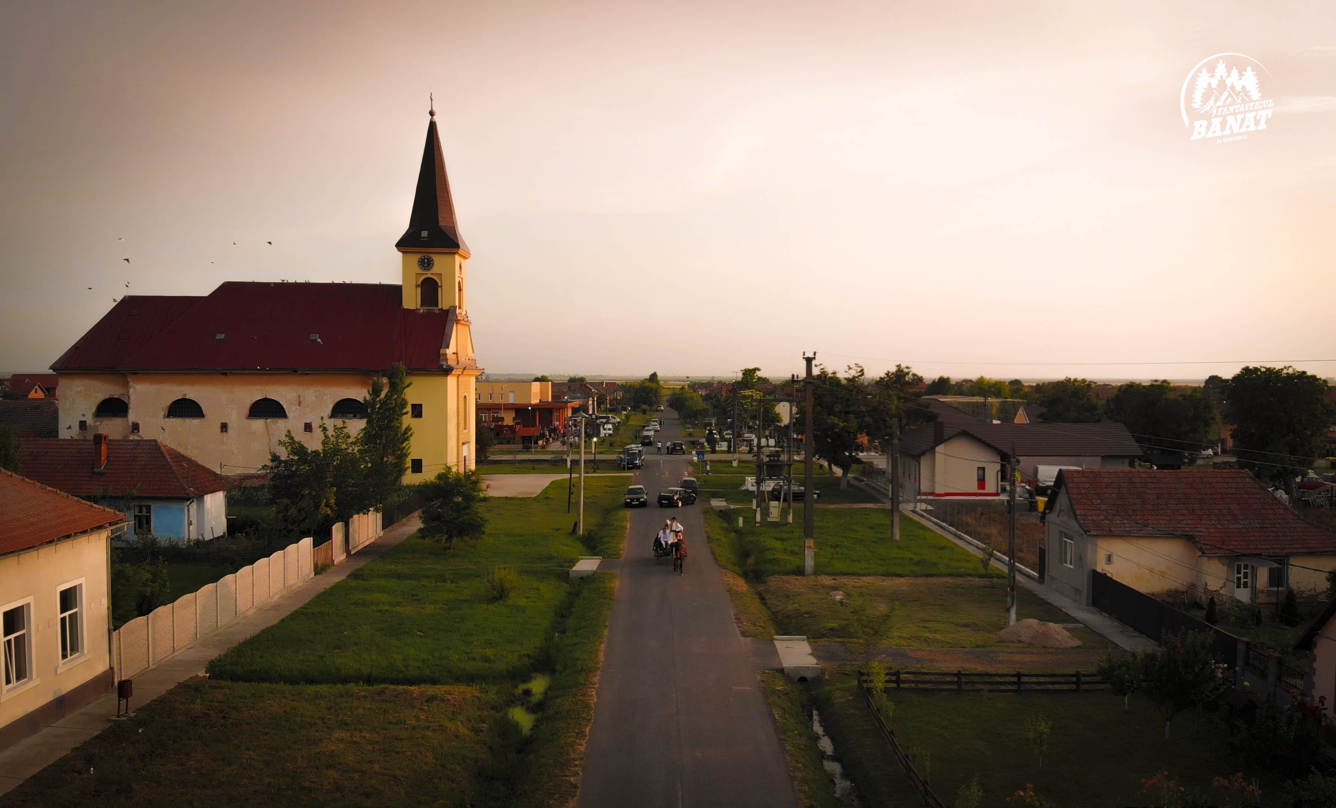
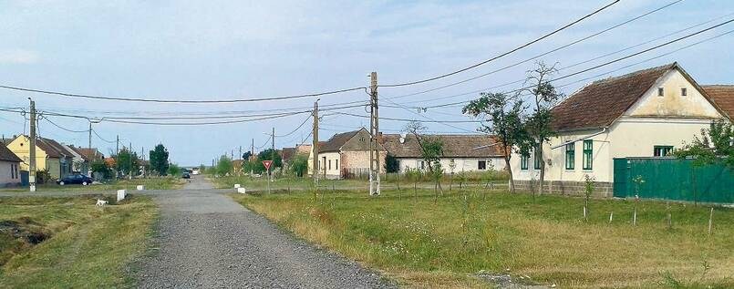
Nitzkydorf oder Nitchidorf

Slide 10
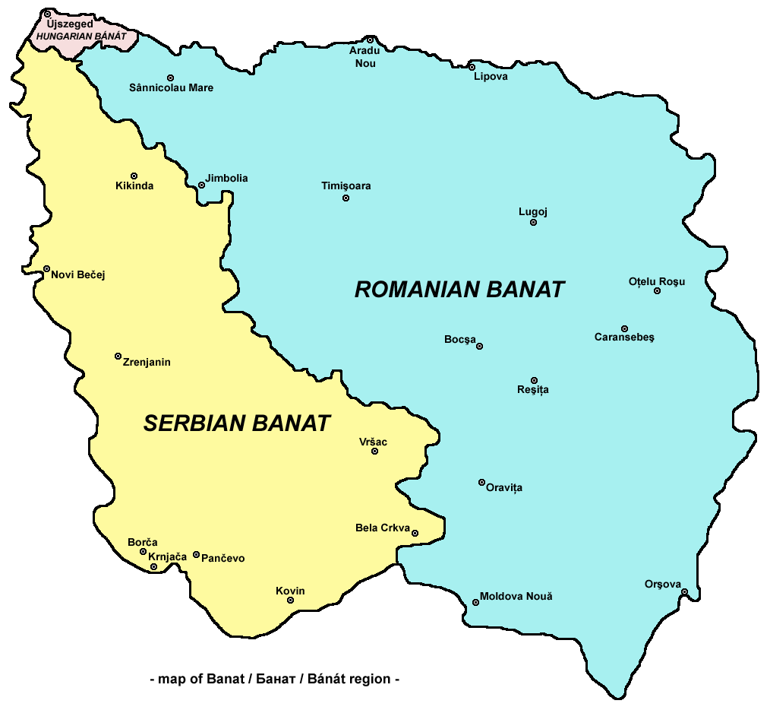
Banat
(česky Banát, poblíž města Oršava na Dunaji)
Gerník, Rovensko, Svatá Helena, Bígr, Eibentál, Šumice, Svatá Alžběta.
Území v čele s místodržícím – osmanským bánem, srov. srbský výraz Dunajská bánovina (administrativní jednotka Království Jugoslávie v letech 1929 – 1941. Jejím hlavním městem byl Novi Sad.)
dunajští Švábové: z rýnské Falce, skuteční Švábové,ale Bavoři, Hesové, Alsasané.
1913: 500.835 obyvatel, z tohobyli nejpočetnější Rumuni (170.000) a Němci (166.000), Maďarů bylo 80.000 a Srbů 70.000.

Slide 11
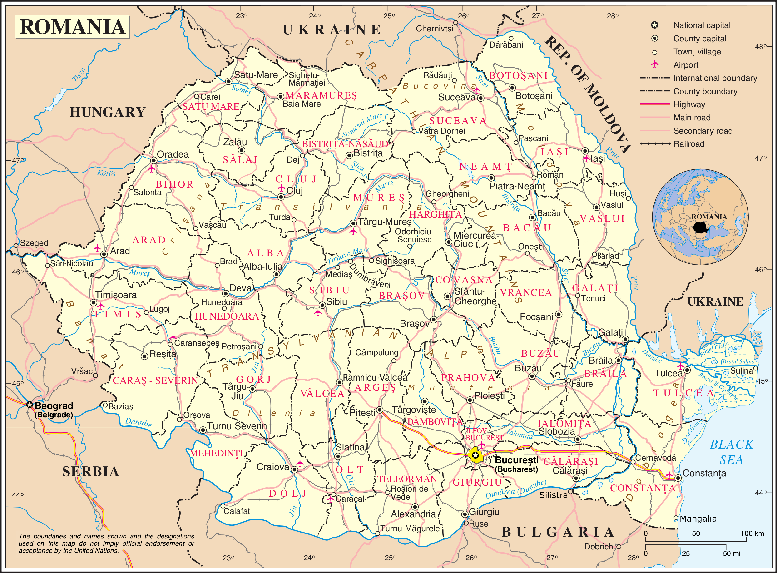
Sedmihradsko (protestantské)
Na základě Trianonské smlouvy je Sedmihradsko součástí Rumunska.
Převažují tu dnes Rumuni (74,7 % v roce 2002), Maďaři (19,6 %). Němci tvořili ještě v 19. století 12 % obyvatel, nyní pouze 0,7 %. Více je Romů (okolo 3 %).

Slide 12
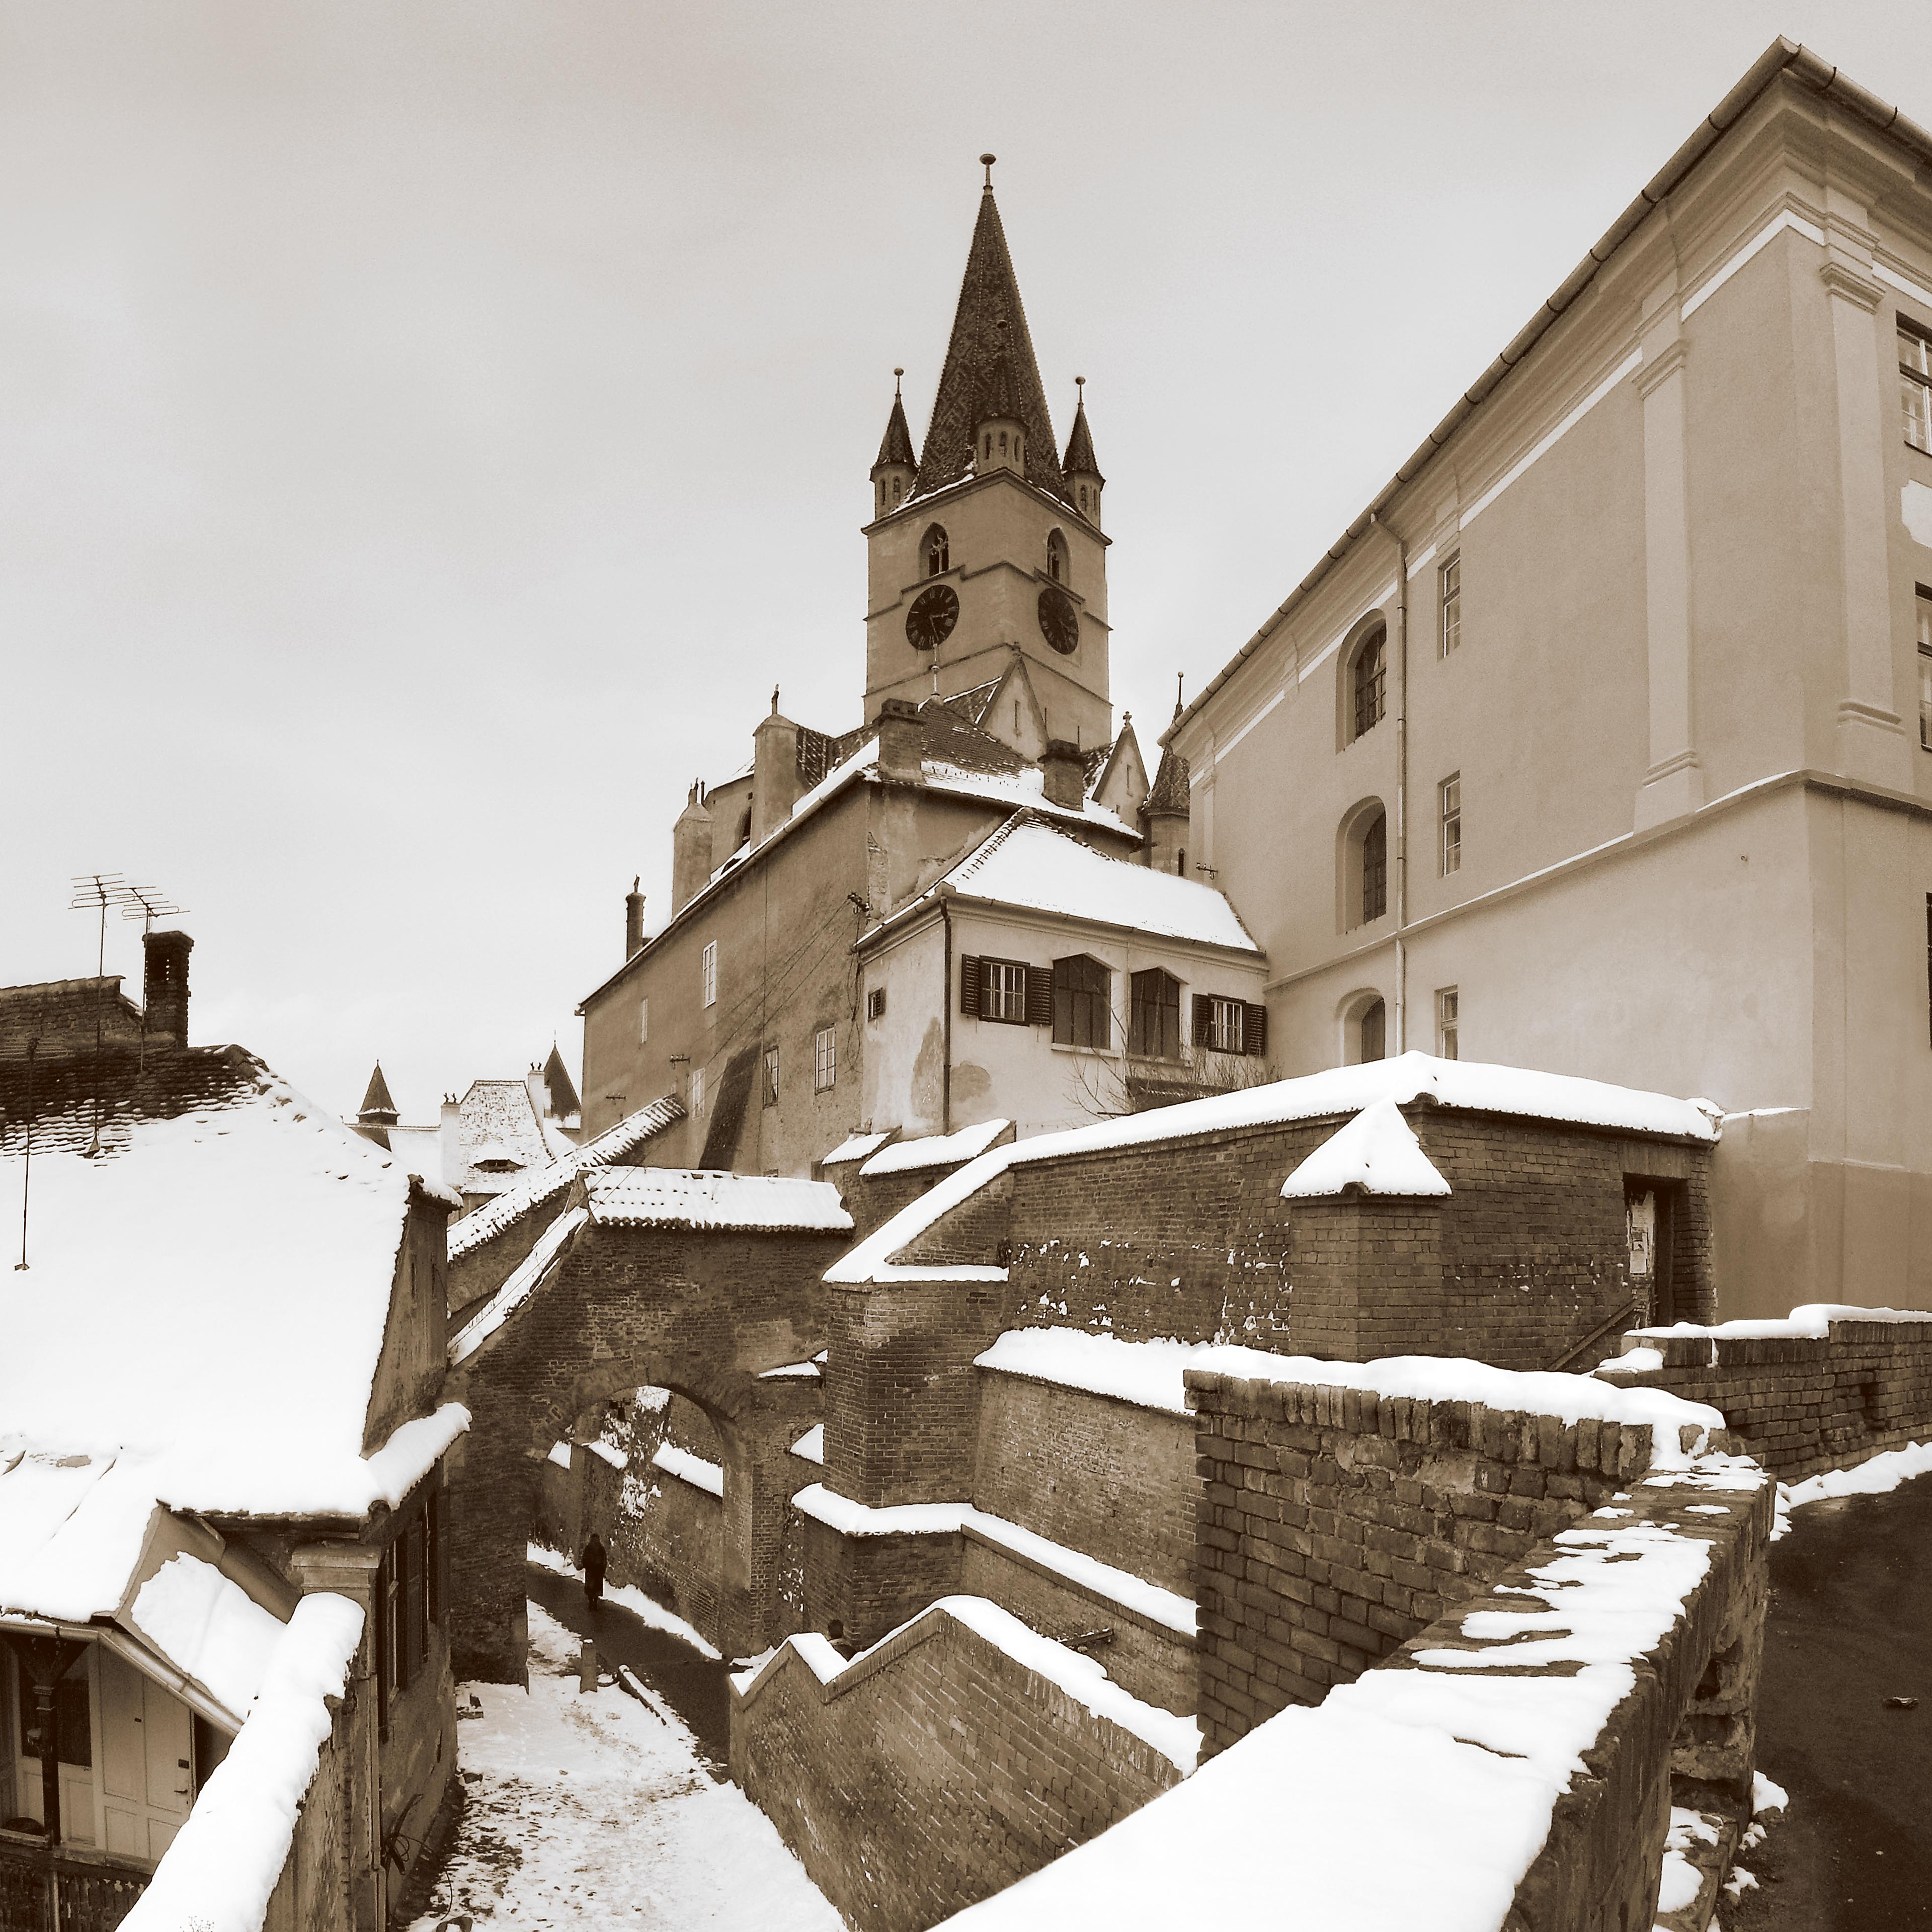
Braşov (Kronstadt, maď. Brassó), Sibiu (Hermannstadt, Nagyszeben) Şighişoara (Schässburg, Segesvár)
Klaus Johannis byl v letech 2000 až 2014 starostou Hermannstadtu / Sibiu, pak byl dvakrát zvolen prezidentem. Městká rada v Hermannstadtu mám 22 členů, z nich je 12 ze strany Demokratisches Forum der Deutschen in Rumänien.

Slide 13
Nitzkydorf 40 km na východ od Temešváru / Timisoara / Temeswar
„abgeschottet, so weit weg von der Welt“, „wie eine Kiste in der Landschaft steht“,
eine Kiste, „in der man geboren wird, heiratet, stirbt.“
Zwei Kirchen: eine rumänisch-orthodoxe und eine römisch-katholische
Izolovaná (vesnice), vzdálená světu, jako krabice uprostřed krajiny
Krabice, do které se člověk narodí, kde se vdá a umře.
Dva kostely: pravoslavný (rumunský) a římskokatolický (německý)

Slide 14
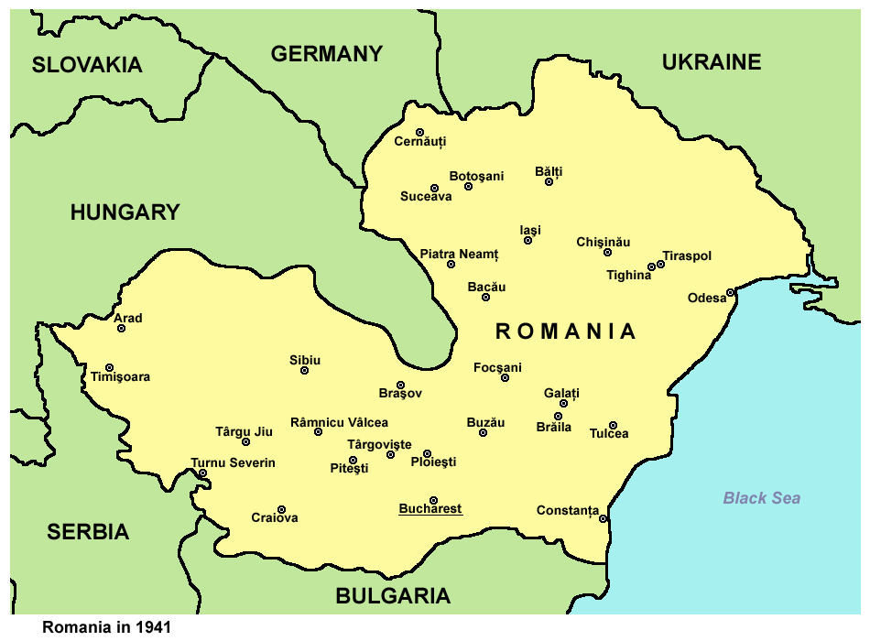
Rumunsko jako spojenec třetí říše
Listopad 1940 spojenecká smlouva: Rumunsko diktátora Iona Antonescu získalo při operaci Barbarossa v létě 1941 zpět Severní Bukovinu a Besarábii a anektovalo část jižní Ukrajiny (Zadněstří, rumunsky Transnistria, kde bylo vyhlazeno 250000-300000 Židů). Od léta 1944 bojovalo Rumunsko s Rudou armádou proti Německu.

Slide 15
Rumunští Němci
Smlouvy z února 1942 a května 1943 zavazovaly rumunské Němce narukovat do Zbraní SS, pracovat v říši ve zbrojním průmyslu nebo v organizaci Todt, pověřované vojenskými stavbami a dozorem na nad nuceně nasazenými a válečnými zajatci. 15% německých Rumunů padlo na frontě.
V letech 1946 až 1950 byli zbaveni volebního práva, jejich pole a usedlosti byly vyvlastněny (v roce 1945 byli ze 77% sedláky). Po Stalinově smrti 1953 částečně vzati na milost. Ale jen do maďarského povstání 1956.

Slide 16
Deportace 1945
V lednu 1945 byli muži od 17 do 45 a ženy od 18 do 30 let (celkem 70 000 až 80 000 rumunských Němců) deportování do pracovních táborů na Ukrajinu (na 5 let). I matka HM.
Zhruba 15% katastrofální podmínky v lágrech nepřežilo, mnoho přeživších volilo vystěhování do NDR, Spolkové republiky nebo do Rakouska.

Slide 17
Hitlerem podporovaní rumunští Němci: Heinrich Zillich
Nationalsozialistische Selbsthilfebewegung der Deutschen in Rumänien (NSDR), po jejím zákazu 1933 – nástupnickou organizaci Nationale Erneuerungsbewegung der Deutschen in Rumänien (NEDR).
Vývojový román Zwischen Grenzen und Zeiten (1936) vyznamenán na 7. berlínském týdnu spisovatelů a přijat Hitlerem. Od r. 1936 žil u Mnichova (Starnberger See). Za války důstojník vydavatel frontových vydání (Feldpostausgaben deutscher Dichtung).
Knihy Heinricha Zillicha vycházely v nakladatelstvích Herberta Fleissnera (Langen-Müller) a v nakl. Bertelsmann. Zillich byl od roku 1952 mluvčím landsmanšaftu: Landsmannschaft der Siebenbürger Sachsen ve Spolkové republice.

Slide 18
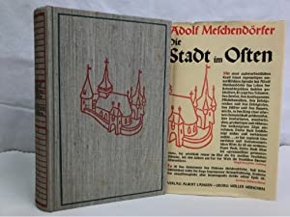
Další Hitlerem podporovaný rumunšský Němec: Adolf Meschendörfer
Jeho román z roku 1932 a vzpomínky „Siebenbürgen, Land des Segens“ (1937) mu zajistily prominentní postavení v třetí říši, 1936 čestný doktorát Universität Breslau. Román „Büffelbrunnen“ líčí přerod apolitického učitele v politika německé menšiny v Kronstadtu.

Slide 19
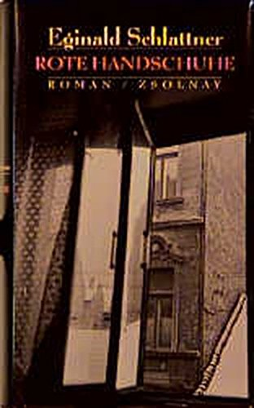
Eginald Schlattner a Ota Filip
Schuld abtragen? Verrat und Selbstentlastung bei Eginald Schlattner und Ota Filip (Lucie Nečesánková)
Bakalářská práce, Masarykova univerzita, Filozofická fakulta, 2011

Slide 20
Eginald Schlattner
Čestný diktorat Babeș-Bolyai-Universität Klausenburg/Cluj-Napoca (UBB) 2018 (jako představitel ekumenických tendencí)
1957 byl Schlattner zatčen a 1959 kvůli „zanedbání udání kvůli velezradě “ odsouzen. Po věznění (přesněji vyšetřovací vazbě) vystudoval teologii a byl evangelickým farářem v Rothbergu (Roşia) u Hermannstadtu (Sibiu) a vězeňským kaplanem v Gherle. Po vydání autobiografického románu „Rote Handschuhe“ (2000), kde líčí svůj pobyt ve vyšetřovací vazbě Securitate , byl kolegy, kteří byli na základě jeho výpovědi odsouzení v vysokým trestům, osočován ze zkreslování podmínek vazby. Wolf von Aichelburg a Hans Bergel zdaleka nevzbudili svými díly takový zájem jako Schlattnerův román z nakladatelství Zsolnay.

Slide 21
Vystěhování v době sílících komunistických represí od 70. let
V letech 1973 až 1977 ročně odcházelo zhruba 7200 osob. 1978 se kancéř Helmut Schmidt dohodl s Nicolaem Ceauşescuem na roční kvótě 12000 až 16000 německých Rumunů, kteří se vystěhovali do Spolkové republikyZa každého z nich zapalatilo Německo 5000 DM (v roce 1978), později 7800 DM (v roce 1989).

Slide 22
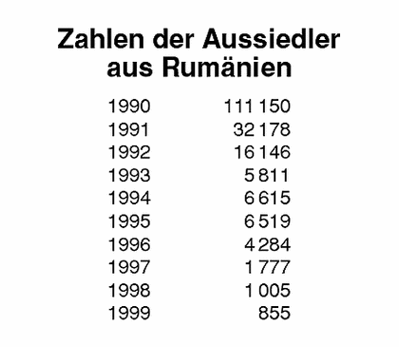
Exodus
R. 2012 zůstalo v Rumunsku už jen 36.000 občanů hlásících se k německému původu.
Roland Kirsch (nar. 1960) byl v květnu 1989 nalezen oběšený ve svém temešvárském bytě. V roce 1996 vydal manžel Herty Müllerové Richard Wagner jeho knihu Der Traum der Mondkatze.

Slide 23
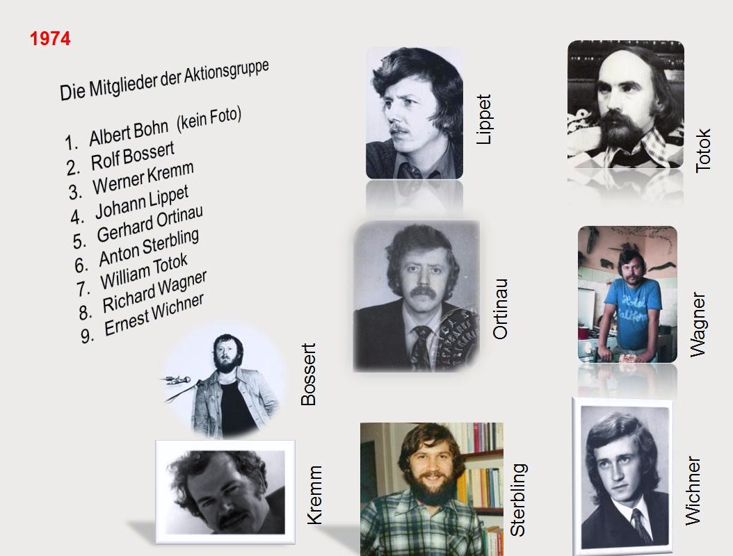
Aktionsgruppe Banat
Jedno z témat: stopy nacionálně socialistického myšlení v mentalitě generace jejich rodičů.
Debut HM Niederungen, 1982, jí přinel pochvalné kritiky v Rumunsku a když vyšel 1984 v nakladatelství Rotbuch Verlag v Západním Berlíně, psal o knize Der Spiegel, Frankfurter Allgemeine Zeitung, Süddeutsche Zeitung.

Slide 24

„Mein Vaterland war ein Apfelkern“, 2014
Rozhovor s Angelikou Klammer o cestě dítěte pasoucího krávy k Nobelově ceně za literaturu
„Die Landschaft der Kindheit legt Spuren für den Landschaftsblick aller weiteren Jahre. […] Sie schleicht sich in uns hinein.“
Krajina dětství navždy poznamená naše vnímání krajiny. […] Vetře se do nás.

Slide 25
Dva typy lidí, lišící se tím, jak cítí krajinu
Die einen steigen gerne auf einen Berg, stehen mit den Füßen dicht unter den Wolken und beherrschen das Tal, mit dem Kopf, mit dem Blick. Die kriegen oben einen freien Atem, da wird ganz groß geschnauft und die Brust weitet sich. Und die anderen fühlen sich, wenn sie oben stehen und hinunterschauen, erst richtig verloren. Ich gehör zu den Verlorenen, mir schnürt sich der Hals zu. Je größer der Ausblick ist, desto beengter und bedrängter bin ich.
Jedni rádi stoupají na kopec, stojí nohama těsně pod oblaky a ovládají údolí, hlavou, pohledem. Nahoře začnou dýchat volněji, zhluboka se nadechnou a hruď se jim otevře. Druzí se nahoře, jak tam tak stojí a dívají se dolů, cítí teprve skutečně ztracení. Patřím k těm ztraceným, hrdlo se mi zúží. Čím větší výhled, tím jsem více vystrašená a zahnaná do kouta.
Notes:
25

Slide 26
Vnímání času
Ich dachte auch, dass alle Atemzüge, die man tut, gezählt werden. Dass sie sich wie Glaskügelchen auf einer Schnur auffädeln und eine Kette bilden. Und wenn die Atemkette eine Länge hat, die vom Mund bis zum Friedhof reicht, dann stirbt man. Weil der Atem unsichtbar ist, kennt kein Mensch die Länge seiner Atemkette. Und darum weiß kein Mensch, weder von sich selbst noch vom anderen, wann er stirbt.
Také jsem si myslela, že vdech a výdech jsou spočítány. Že se navlékají jako skleněné korálky na šňůrku a tvoří řetízek. A když ten řetěz vdechů a výdechů dosáhne délky od úst ke hřbitovu, člověk umře. A protože je dech neviditelný, člověk délku svého řetízku nezná. A proto člověk neví, ani kdy on, ani kdy ti ostatní zemřou.

Slide 27
Kolik krav jste pásávala?
Die meiste Zeit hatten wir drei Kühe und ein paar Monate kamen dann noch zwei, drei Kälber dazu. Und wenn die Kälber das nötige Gewicht hatten, mussten wir sie dem Staat abliefern. Drei Kühe, aber jede Kuh ist ein Riesending und nicht so gutmütig, wie sie aussieht, sondern wild und kräftig wie ein Traktor, sehr stur und jähzornig.
Většinou jsme měli tři krávy a na pár měsíců jsme měli navíc dvě nebo tři telata. A pokud telata měla potřebnou váhu, museli jsme je odevzdat státu. Tři krávy, ale každá kráva je obrovská a ne tak dobrosrdečná, jak vypadá, ale divoká a silná jako traktor, velmi tvrdohlavá a vzteklá.

Slide 28
„averze k landsmannschaftu“, 2014
„Sie schwelgen bis heute in einem abstrakten Heimatbesitz aus der Ferne.“ Die Verstrickungen mit der Securitate sind nie aufgearbeitet worden, davon ist Müller überzeugt. Die seien eben „fürs Heimatalbum ziemlich peinlich. Darüber wird in der Landsmannschaft seither geschwiegen.“
Ještě dnes se zdálky opájejí jakýmsi abstraktním vztahem k domovině.
Kdo z nich spolupracoval se Securitate, tím se nikdo nezabýval, je HM přesvědčena. To se do alba vzdálené vlasti jaksi nehodí. O tom krajanské spolky odjakživa mlčí.

Slide 29
Der König verneigt sich und tötet
Král se ukloní a zabíjí
Renata Schmidtkunz, 39.
Ich mag das Wort Heimat nicht. Es wurde in Rumänien von zweierlei Heimatbesitzern in Anspruch genommen. Die einen waren die schwäbischen Polka-Herren und Tugendexperten der Dörfer, die anderen die Funktionäre und Lakaien der Diktatur.
HM: Ich glaube, „Heimat“ ist das ,was man nicht aushält und nicht loswird.
Nemám ráda slovo Heimat / domovina. V Rumunsku si ho nárokovali dvojí vlastníci domoviny. Jedni byli švábští tanečníci polky a vesničtí experti na ctnosti a nectnosti, ti druzí funcionáři a přisluhovači diktatury.
HM: Myslím, že domovina je to, co se nedá vydržet a čeho se člověk nezbaví.

Slide 30

Nestbeschmutzerin der banat-schwäbischen Gemeinschaft
Ta, jež ostouzí společenství banátských Švábů
Niederungenen, Brutalität der Bilder
Nížiny, brutální detaily
Radka Denemarková: V brutalitě i v ustrašeném chování lidí přirostláých k přírodě a zvířatům a ročním cyklům je cosi nelidského […] ve hře o přežití jsou důvěra, soucit a slitování sebevražedné.

Slide 31
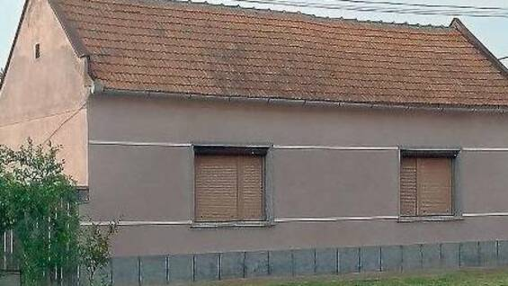
Mein Vaterland war ein Apfelkern.
Carl Hanser Verlag München 2014
Der Tod hat für mich immer bedeutet, dass die Erde einen frisst. Und ich habe mir gedacht, die Erde ist so dick, weil so viele Menschen und Tiere schon gestorben sind.
Smrt pro mě znamenala, že země někoho pozře. A myslela jsem si, že země je tak tlustá, protože tolik lidí a zvířat už zemřelo.

Slide 32
Wenn man Kindheit aufschreibt, wird sie schlimmer, als sie war. (Apfelkern, 18)
Ich wusste nämlich, es ist nicht normal, wenn ich denke, dass die Pflanzen nachts herumlaufen, dass das Leben unsere Atemzüge auf eine Kette fädelt und abmisst, dass uns die Erde frisst. Das war surreal. Aber genauso surreal ist doch auch die Religion, die kam noch dazu: Gott ist überall, er sieht alles. Die Toten kommen in den Himmel.
Věděla jsem, že není normální, když si myslím, že rostliny v noci bloudí kolem, že život navléká každé nadechnutí na šňůrku jako korálky a odměřuje je, že nás země pozře. To bylo surreálné. Ale stejně surreálné je také náboženství, to k tomu taky patřilo : Bůh je všudypřítomný a všechno vidí. Mrtví přijdou do nebe.

Slide 33
Když dětství zaznamenáte, bude horší, než ve skutečnosti bylo. (Apfelkern, 18)
Als ich nach der Messe auf dem Heimweg zu meiner Großmutter gesagt habe, das Herz der heiligen Maria ist eine durchgeschnittene Wassermelone, hat sie geantwortet: »Das kann sein, aber das darfst du nie jemandem sagen.« Damit war das Thema abgehakt. Auf solche Ausrutscher hat meine Großmutter manchmal auch gesagt: »Denk nicht dorthin, wo du nicht sollst.«
Když jsem cestou ze mše řekla babičce, že srdce Panny Marie je naříznutý meloun, odpověděla: „Možná ano, ale nikomu to nesmíš říct.“ Tím byla věc vyřízená. Na takové podivné nápady někdy babička také řekla: „Nemysli tam, kam nesmíš.“

Slide 34
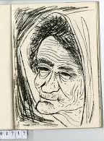
Odkud je tato řada básnivých metafor?
oříšky bez jádra
misky bez obětin
předsíňky mrákot
úryvky dávné hudby
studánky zasypané
oblohy zatažené
noci bez dnění
dvířka zapadlá
křtitelničky vyschlé
vody bez zrcadlení

Slide 35
Vnímání času a věku stařen, 31
Za zimních odpolední sedávají u oken a samy sebe vplétají do punčoch z vlny, která škrábe, a punčochy se dlouží, až jsou dlouhé jako zima, mají paty a mají palce u nohou, jako by mohly chodit.
A nosy nad pletacími jehlicemi se prodlužují a lesknou jako vařené maso. Chvilku na nich ulpí a visí kapky a zatřpytí se, spadnou do zástěry a mizí.
Na zdech visí svatební snímky. Ve vlasech mají těžké věnce a věnečky mají na těsných, plochých jupkách. Na břichu mají překřížené hezké štíhlé ruce a mají mladé, ale smutné obličeje.

Slide 36
Vnímání času a věku stařen, 31
A na dalších snímcích mají v náručí děti a kulatá ňadra se pod blůzkami boulí a za nimi stojí vůz naložený do hůry senem.
Během pletení jim vyraší na bradě vousy, světlají a šednou. Někdy vous zabloudí do punčochy.
Knírky rostou s věkem, chlupy rostou i z nosních dírek a bradavic. Jsou obrostlé vlasy a chlupy a nemají ňadra. A když jsou se stárnutím hotovy, tak se podobají mužům a rozhodnou se zemřít.

Slide 37
Dankesrede sagte Müller damals in Stockholm
Alle Dorfleute lebten in einer alten Zeit, wurden schon alt geboren. Man muss das Dorf irgendwann verlassen, wenn man jung werden will, dachte ich. Im Dorf waren alle vor dem Staat geduckt, aber untereinander und gegen sich selbst kontrollwütig bis zur Selbstzerstörung.“
Všichni vesničané žili v starých časech, staří se už rodili. Kdo chce omládnout musí z vesnice někdy odejít, myslela jsem si. Na vesnici se všichni krčili před státem, ale mezi sebou a k sobě navzájem byli posedlí sebezničujícím kontrolováním.

Slide 38
Titelerklärung „Niederungen“, ein Zitat von Johannes Brobrowski
Henke, Gebhard: Mir erscheint jede Umgebung lebensfeindlich. Ein Gespräch mit der rumäniendeutschen Schriftstellerin Herta Müller. In: Süddeutsche Zeitung 16.11.1984.
[Der Titel] bezieht sich auf „Wir, die in den Niederungen leben, wir verstehen den Tod, denn er ist uns nicht fremd, weil wir zusammen mit ihm aufgewachsen sind“. Beim Lesen dieser Stelle ist mir das Wort „Niederungen“ aufgefallen, und das erschien mir dann sehr treffend für den Text. Es bezieht sich auf die Banat-Ebene. Eine Niederung ist noch tiefer als eine Ebene. Und es bedeutete im übertragenen Sinn das niedrige Bewußtsein, die niedrige Beschäftigung, das Abgegrenztsein, das Nicht-In-die-Höhe-blicken-Wollen und das Nicht-über-sich-hinausschauen-Können.
[Titul] se vztahuje na My, kteří žijeme v nížinách, chápeme smrt, protože nám není cizí, protože jsme s ní vyrostli.
Při četbě tohoto místa mě zaujalo slovo nížiny, vystihovalo můj text. Vztahuje se banátskou rovinu. Nížina je ještě hlouběji než rovina. A v přeneseném slova smyslu znamená nízké smyšlení, nízké počínání, vyloučení, neochotu dívat se do výšky a neschopnost překročit vlastní stín.

Slide 39
Anti-Heimat-Poetik
Der Bürgermeister, der im Dorf Richter genannt wird, hält im Gemeindehaus seine Sitzungen. Unter den Anwesenden gibt es Raucher, die abwesend rauchen, Nichtraucher, die nicht rauchen und schlafen, Alkoholiker, die im Dorf Säufer genannt werden und die Flaschen unter den Stühlen stehen haben, sowie Nichtalkoholiker und Nichtraucher, die schwachsinnig sind, was im Dorf anständig genannt wird, die so tun, als würden sie zuhören, die aber an etwas ganz etwas anderes denken, falls es ihnen überhaupt gelingt, an etwas zu denken. (N. 129.)

Slide 40
Poetik domoviny naruby
103: Starosta, kterému říkáme rychtář, předsedá na obecním úřadě schůzím a zasedáním. Mezi přítomnými jsou kuřáci, kteří s nepřítomným pohledem kouří, nekuřáci, kteří nekouří a spí, alkoholici, kterým ve vsi říkáme ožralové a pod jejichž židlemi stojí láhve, a pak nealkoholici a [ne]kuřáci, kteří jsou na hlavu a slabomyslní, čemuž ve vesnici říkáme řádní občané, a kteří předstírají, že poslouchají, ale myslí na něco úplně jiného, pokud se jim vůbec daří myslet.
I cizinci, kteří dorazí do vsi, nejprve vyhledají národní výbor.
Záchod, který stojí na zadním dvorku národního výboru, je záchod natolik veřejný, že nemá ani dveře an i střechu

Slide 41
Dekonstruktion des Heldenmythos: das kindliche Wörtlich-Nehmen einer von der Dorfgemeinschaft gepflegten Redewendung
Die Helden, die im Dorf Gefallene genannt werden, sind, um zu beweisen, dass sie nicht vergebens gestorben sind, was im Dorf den Heldentod gefunden haben genannt wird, weil man wahrscheinlich annimmt, dass sie ihn gesucht haben, auf demselben Friedhof gleich zweimal begraben: einmal im Grab der jeweiligen Familie und einmal unter dem Heldenkreuz. In Wirklichkeit liegen sie aber irgendwo in einem Massengrab, was im Dorf im Krieg geblieben genannt wird. (N. 137 f.)

Slide 42
Vesnická kronika, 110
109: Mrtví z vesnice se ujedli k smrti, upili k smrti, čemuž ve vsi říkáme, že se udřeli k smrti.
Výjimku tvoří hrdinové, o kterých se předpokládá, že se k smrti probojovali. […] Abychom dokázali, že nezemřeli nadarmo, čemu ve vsi říkáme, že nalezli hrdinskou smrt, protože se pravděpodobně předpokládá, že ji hledali, jsou hrdinové, kterým ve vsi říkáme padlí, na tomtéž hřbitově pohřbeni dvakrát: jednou v rodinném hrobě a jednou pod křížem hrdinů. Ve skutečnosti ale leží někde v masovém hrobě, čemuž ve vsi říkáme, že zůstali ve válce.

Slide 43
Niederungen / Nížiny
„Seitdem das Dorf immer kleiner wird, weil die Leute, wenn nicht nach Deutschland, dann wenigstens in die Stadt abwandern, werden die Kerweihfeste immer größer und die Trachten immer festlicher (…) Da aber im Banat alle Dörfer Nachbardörfer sind, beteiligen sich an allen Kerweihfesten dieselben Paare, dieselben Zuschauer und dieselbe Musikkapelle.“
104, Od té doby, co se vesnice vylidňuje a zmenšuje, protože se lidé stěhují do Německa, a když ne do Německa, tak alespoň do města, jsou posvícenské zábavy větší a honosnější a kroje slavnostnější (…) Protože v Banátu jsou všechny vesnice sousední, účastní se všech posvícenských slavnostní tytéž páry, totéž obecenstvo a tatáž hudba.

Slide 44

Werk
"Herztier" 1994,
"Im Haarknoten wohnt eine Dame" 2000,
"Der König verneigt sich und tötet" 2003,
"Die blassen Herren mit den Mokkatassen 2005,

Slide 45
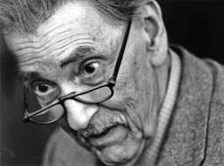
Rozhoupaný dech
"Atemschaukel" 2009.
Kniha vzešla z rozhovorů s lyrikem Oskarem Pastiorem.
Byl z geberace matky HM (* 20. 10. 1927 Hermannstadt, Siebenbürgen; † 4. 10. 2006 Frankfurt am Main)
Herta Müller: Nullpunkt der Existenz. Mit Oskar Pastior in der Ukraine. In: Neue Zürcher Zeitung, 21.10.2006.

Slide 46
Pracovní tábor Nowo-Gorlowka
2010 se přišlo na to, že Oskar Pastior pracoval pro Securitate jako tajný spolupracovník a jeho krycí jméno bylo Otto Stein. V rozhovoru s Jurijem Steinerem ho Herta Müller hájí:
https://www.youtube.com/watch?v=WvCR8JEoExI
Sebevražda spisovatele, na kterého Pastior údajně donášel – Hoprich.
„Když Oskar Pastior 2006 náhle zemřel, měla jsem čtyři sešity plné rukopisných poznámek a kromě toho návrhy na text několika kapitol.“
Herta Müller neuchovala jen Pastiorovy zážitky z lágru, ale rovněž spoustu detailů, jež činí rozhoupaná dech tak naléhavý.

Slide 47
Atemschaukel
Román je tvořen 64 krátkými úseky, vypravěčem je Leopold Auberg, který je jako Pastior Hermannstadtu
O lopatě srdcevce/ "Atemschaukel“ (76)
O Andělu hladu / vom "Hungerengel" (79, 135, 210)
Rambobrambor / von "Kartoffelmenschen" (181)
Plechový polibek / vom "Blechkuss", (214)
1950 durften diejenigen, die nicht in die "Mörtelgrube" sprangen, nicht erschossen wurden, nicht verhungerten, nach Hause.
V roce 1950 mohli ti, kdo neskočili do jámy na hašené vápno, nebyli zastřeleni, nezemřeli hladem, konečně domů.

Slide 48
Mörtelgrube
Wir sind mit Schaufeln und Holzlatten zur Mörtelgrube gerannt, nicht schnell genug, der Bauleiter stand schon da. Wir mussten alles aus den Händen fallenlassen. Ruki na sad, Hände auf den Rücken – mit einer erhobenen Schaufel hat er uns gezwungen, tatenlos in den Mörtel zu schauen. Die Irma Pfeifer lag mit dem Gesicht nach unten, der Mörtel machte Blasen. Erst schluckte der Mörtel ihre Arme, dann schob sich die graue Decke bis zu den Kniekehlen hoch. […] Der Hinterkopf, kahlgeschoren mit den verkrusteten Läusebissen, hielt sich noch oben wie eine halbe Zuckermelone. Als auch der Kopf geschluckt war, nur noch der Buckel herausschaute, sagte der Bauleiter: Schalko, otschin Schalko. (Seite 68).

Slide 49
Jáma na hašené vápno
Pádili jsme s lopatami a latěmi v rukou směrem k jámě s maltou, ale ne dost rychle, protože stavbyvedoucí tu už stál. Všechno jsme museli odhodit. Ruky na zad, ruce na záda – se zdviženou lopatou nás nutil dívat se bez pohnutí do malty.
Irma Pfeiferová ležela obličejem dolů, malta bublala. Nejprve malta polkla paže, pak se šedavá hmota nasunula ke kolenním čéškám. […] Zadní polovina hlavy, ostříhaná dohola a pokrytá strupy, jak ji pokousaly vši, se držela nad hladinou jako půlka cukrového melounu. Když byla spolknuta i hlava a vykukovala už jen záda, řekl stavby- vedoucí: Žalko, očeň žalko. (68).
Temeno:

Slide 50
Atemschaukelm 19, 150
Ubornaja: Instinktivně jsme pochopili, […] že slovo ubornaja označuje hromadný odchod na záchod.
"Vielleicht wurde in dieser Nacht nicht ich, aber der Schrecken in mir plötzlich erwachsen".
Možná jsem té noci nedozrál já, a náhlý děs uvnitř.
„ die Halbverhungerten sind nicht männlich oder weiblich, sondern objektiv neutral wie Objekte - wahrscheinlich sächlich.“
A stejně jako tyto předměty [hřeben a budova] nemají ani polovyhladovělí mužský nebo ženský rod, nýbrž objektivní rod neutrální jako předměty - pravděpodobně věcný rod.

Slide 51

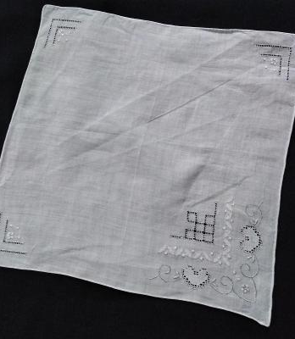
Taschentuch und Mäuse / Kapesník a myši, 71
"Ich wollte langsam essen, weil ich länger was von der Suppe haben wollte. Aber mein Hunger saß wie ein Hund vor dem Teller und fraß."
Chtěl jsem jíst pomalu, protože jsem z polévky chtěl mít co nejvíc a co nejdéle. Ale hlad seděl před talířem jako pes a chlemtal.“

Slide 52
Kapesník a myši
Die Suppe heizte mich bis in die Zehen. Meine Nase tropfte. Abadschij, warte, sagte die Russin und brachte aus dem Nebenzimmer ein schneeweißes Taschentuch. Sie gab es mir in die Hand und drückte meine Finger zu, als Zeichen, dass ich es behalten soll. Sie schenkte es mir. Und ich wagte nicht, mich zu schnäuzen. Was da geschah, ging weit über das Geschäftliche des Hausierens und mich und sie und ein Taschentuch hinaus. Es betraf ihren Sohn […] Mir war es peinlich, dass ich da war, dass ich nicht er war. (Seite 76ff/71)
Polévka mě zahřála až k palcům na nohou. Nos kapal. Abadšij, počkej, řekla Ruska a donesla z vedlejšího pokoje sněhobílý kapesník. Dala mi ho do ruky a stiskla mi prsty k dlani, na znamení, že si ho mám ponechat. Darovala mi ho. A já se neodvážil vysmrkat. Co se stalo, přesahovalo směnný obchod i mě i ji i kapesník. Týkalo se to jejího syna […] Bylo mi trapně, že jsem tu, že nejsem on.

Slide 53
Kriminální případ s chlebem, 104
Karli Halmen spuckte, ohne ein Wort, zwei Zähne aufs Bett. Der Akkordeonspieler führte Karli am Nacken zum Wassereimer und drückte seinen Kopf unters Wasser. Es blubberte aus Mund und Nase, dann röchelte es, dann wurde es still. Der Trommler zog den Kopf aus dem Wasser und würgte ihm den Hals, bis Karls Mund so hässlich zuckte wie Fenjas Mund. Ich stieß den Trommler weg, zog aber meinen Holzschuh aus. Und es hob mir derart die Hand, dass ich den Brotdieb beinah totgeschlagen hätte. Der Advokat Paul Gast hatte bis dahin von seinem Bett oben zugeschaut. Er sprang mir auf den Rücken, riss mir den Schuh weg und warf ihn an die Wand. Karli Halmen lag angepisst neben dem Eimer und kotzte Brotschleim. (Seite 112f)

Slide 54
Kriminální případ s chlebem, 104
Karli Halmen beze slova vyplivl na postel dva zuby. Hráč na akordeon popadl Karliho za zátylek a dovlekl ho k větru s vodou. Stlačil mu hlavu pod vodu. Bublal z úst a nosu, zachroptěl, pak ztichl. Bubeník mu vytáhl hlavu z vody a škrtil ho, až se Karliho ústa odporně zkroutila jako Fenina pusa. Bubeníka jsem odstrčil, přitom se mi vyzul jeden dřevák. A zdvihlo mi to ruku do té míry, že jsem zloděje chleba skoro zabil. Až do té chvíle advokát Paul Gast všechno pozoroval, seshora, ze své postele. Skočil mi na záda, vytrhl mi dřevák z ruky a odhodil ho na zeď. Karli Halmen ležel pochcaný vedle vědra a zvracel chlebový šlem.

Slide 55
Atemschaukel,26
Den Inhalt der Kommandos verstanden wir sowieso nicht, aber die Verachtung. An Verachtung gewöhnt man sich. Mit der Zeit klangen die Befehle nur noch wie ständiges Räuspern, Husten, Niesen, Schnäuzen, Spucken – wie Schleimauswerfen. (Seite 30)
Obsahu rozkazů jsme nerozumněli, ale vnímali jsme opovržení v nich. Na opovržení si člověk zvykne. Časem znějí rozkazy jen jako neustálé chrchlání, popotahování, kýchání, frkání, odplivování – jako vykašlávání hlenu.

Slide 56
Kritika Ilse Radisch
Kapo Prikulič a jeho milenka Bea,
Holič Enyeter,
David Lommer, který se jako Žid nedopatřřním octl v Gorlowce
Advokát Gast, který ujídal své ženě polévku, až zemřela hladem.
„Romány z gulagu se nedají psát z druhé ruky.“
Oceňuje Primo Leviho (Je-li toto člověk /Se Questo è un Uomo, 1947), Imre Kertesze (Člověk bez osudum , 1975) a Varlama Šalamova (Kolymské povídky, 1954 až 1973)

Slide 57
Vom Hungerengel, 86
Ich habe keine Angst vor dem Schaufeln, sondern vor mir. Also davor, dass ich beim Schaufeln noch an etwas anderes denke, als dass ich schaufle. Das ist mir die erste Zeit manchmal passiert. Es zehrt an den Kräften, die man zum Schaufeln braucht. Die Herzschaufel bemerkt sofort, wenn ich nicht ganz bei ihr bin. Dann schnürt eine dünne Panik mir den Hals zu. […] Der Hungerengel stellt meine Wangen auf sein Kinn. Er lässt meinen Atem schaukeln. Die Atemschaukel ist ein Delirium und was für eins. Ich hebe den Blick, da oben stille Sommerwatte, die Stickerei der Wolken. Mein Hirn zuckt mit einer Nadelspitze am Himmel fixiert, besitzt nur noch diesen einen festen Punkt. Und der phantasiert vom Essen.

Slide 58
Denemarková, 80
Nemám strach ze skládání uhlí, nýbrž ze sebe, Tedy z toho, že při skládání uhlí pomyslím ještě na něco jiného než nato, že skládám uhlí. To se mi zpočátku stávalo. To stravuje síly, které jsou k skládání uhlí tolik zapotřebí. Lopata srdcovka okamžitě zpozorní, když nejsem v duchu s ní. Pak mi krk sešněruje mírná panika.
ZM: Nebojím se házení lopatou, bojím se sám sebe. Tedy toho, že budu u házení lopatou myslet ještě na něco jiného, než že házím lopatou. Zpočátku se mi to někdy stávalo. Vysiluje to a sílu člověk potřebuje na házení lopatou. Má milovaná lopata hned pozná, když nejsem myšlenkami u ní. Pak mi sevře hrdlo jemná panika.

Slide 59
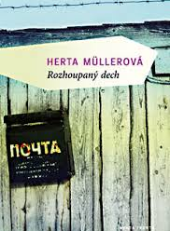
Denemarková, 80
Anděl hladu si klade mou tvář na svou bradu. Rozhoupe mi dech. Rozhoupaný dech je delirium a jaké delirium. Zvednu pohled, nahoře ztichlá, výšivka mračen. Rozum těká, jako by byl špičkou jehly připíchnut k obloze, rozum se drží jen toho pevného bodu, jiný už nemá. A fantazíruje o jídle.

Slide 60

Josef Haslinger, Jáchymov (2011)
207: Uprostřed noci, mezi výslechy, jednou zavolal. Vidím to před sebou jako film. Matka se ptá: Co se stalo? Když se vrátíš? On řekne: Buď zítra nebo za dvacet let.
Později jsme se dověděli, že ten estébák, který ten hovor dovolil, z toho měl oplétačky. Náš telefon byl odposloucháván.

Slide 61
Poslechněte si
https://www.youtube.com/watch?v=CnnKV0MBYjw#
Hast du ein Taschentuch?
11. 4. 2014
https://www.faz.net/aktuell/feuilleton/buecher/autoren/herta-muellers-nobelvorlesung-jedes-wort-weiss-etwas-vom-teufelskreis-1902079.html?printPagedArticle=true#pageIndex_2
https://www.youtube.com/watch?v=wuKdNmVPyuQ
HERTA MÜLLER - Literaturnobelpreis 2009 - Interview bei LITERATUR IM FOYER - SWR Fernsehen
47 433 zhlédnutí•8. 10. 2009
Thea Dorn, Literatur im Foyer

Slide 62
Skepse k asimilaci
Asimilaci považuje iluzorní. Lidé žili vedle sebe a dali si pokoj (po dlouhá desetiletí) Život byl tvářen rituály a prací.
Vědomí, že obdivovala Celana, ale sama se narodila v rodině pachatelů. U Stalingradu ovšem bojovali Antonescovi Rumuni stejně jako Tiszovi Slováci.
Zklamaná studiem svého spisu, vedeného Securitate: 1500 stran, vedena jako Kristina, ale o teroru v zaměstnání ani o pokusech přimět je ke spolupráci po vystěhování do Berlína 1987 ani zmínka.

